Slide 1

PREFEITURA MUNICIPAL DE VILA PAVÃO
Estado do Espírito Santo
Secretaria Municipal de Finanças e Orçamento
Audiência Pública
Demonstração e Avaliação do Cumprimento das Metas Fiscais
2º Quadrimestre/2025

Slide 2
Sumário da Apresentação
Fundamentação Legal:
LC 101/2000 – Lei de Responsabilidade Fiscal
Art. 9º
§ 4º Até o final dos meses de maio, setembro e fevereiro, o Poder Executivo demonstrará e avaliará o cumprimento das metas fiscais de cada quadrimestre, em audiência pública na comissão referida no § 1º do art. 166 da Constituição ou equivalente nas Casas Legislativas estaduais e municipais.

Slide 3
Metas Fiscais
O que são metas fiscais?
Metas fiscais são as estimativas anuais, definidas pela Lei de Diretrizes Orçamentárias (LDO), sobre o que o governo espera arrecadar e o que pretende gastar.
Objetivo:
Evitar o acúmulo de dívidas:
Assim como uma família, o governo precisa ter cuidado para não gastar mais do que ganha, evitando que as dívidas se tornem impagáveis.
Manter a estabilidade econômica:
Finanças públicas organizadas trazem confiança aos investidores e à população, contribuindo para um ambiente econômico mais seguro e estável.
Controle da dívida pública:
Metas fiscais adequadas ajudam a controlar o aumento da dívida pública e, em alguns casos, até a diminuí-la.

Slide 4
Resumo da Apresentação
Demonstração das Receitas e Despesas
Comparativo das Receitas com o mesmo período do ano anterior
Desempenho do FPM , ICMS e as Receitas Tributárias no 2º Quadrimestre
Demonstrativo das Receitas de Capital
Demonstrativo do Equilíbrio Orçamentário: Receitas x Despesas Empenhadas.
Demonstrativo dos Limites Constitucionais: Gasto com Pessoal, Educação, Fundeb e Saúde.
Resultado Primário e Resultado Nominal
Anexos do Relatório de Gestão Fiscal
Prestação de Contas da 26ª Pomitafro

Slide 5
Demonstrativo da
Receita Total
2º Quadrimestre/2025

Slide 6
RECEITA TOTAL CONSOLIDADA – 2º Quadrimestre/25
MÊS | TOTAL (R$)
JANEIRO | 5.292.664,38
FEVEREIRO | 5.760.651,68
MARÇO | 7.636.362,20
ABRIL | 6.863.092,93
MAIO | 5.436.208,85
JUNHO | 5.874.838,71
JULHO | 6.163.314,62
AGOSTO | 9.215.306,25
TOTAL | 52.242.440,02
Desempenho no Quadrimestre
1º Quadrimestre/25 | 2º Quadrimestre/25 | Variação
R$ 25.552.771,19 | R$ 26.689.668,43 | R$ 1.136.897,24 | 4,45%
Média Mensal da Receita - 2º Quad./25 R$.......... 6.530.305,00

Slide 8
COMPARATIVO DA RECEITA TOTAL CONSOLIDADA
2º Quadrimestre 2024/2025
MÊS | 2025
JANEIRO | 5.292.664,38
FEVEREIRO | 5.760.651,68
MARÇO | 7.636.362,20
ABRIL | 6.863.092,93
MAIO | 5.436.208,85
JUNHO | 5.874.838,71
JULHO | 6.163.314,62
AGOSTO | 9.215.306,65
TOTAL | 52.242.440,02
2024 | VARIAÇÃO %
7.039.176,78 | -1.746.512,40 | -24,77%
6.864.783,10 | -1.104.131,42 | -16,08%
5.065.253,46 | 2.571.108,74 | 50,80%
5.147.134,26 | 1.715.958,67 | 33,34%
6.859.785,52 | -1.423.576,67 | -20,75%
5.617.120,25 | 257.718,46 | 4,59%
6.000.741,40 | 162.573,22 | 2,71%
5.429.383,91 | 3.785.922,74 | 69,73%
48.023.378,68 | 4.219.061,34 | 8,79%

Slide 9
COMPARATIVO DA RECEITA TOTAL CONSOLIDADA
2º Quadrimestre/25-24
Considerando a Receita Corrente
RECEITA TOTAL 2025 | RECEITA CAPITAL 2025 | RECEITA CORRENTE | VARIAÇÃO %
52.242.440,02 | 7.341.925,70 | 44.900.514,32 | 85,95%
RECEITA TOTAL 2024 | RECEITA CAPITAL 2024 | RECEITA CORRENTE | VARIAÇÃO %
48.023.378,68 | 8.791.033,91 | 39.232.344,77 | 81,70%
RECEITA CORRENTE 25/24 | Diferença | 5.668.169,55 | 14,44%

Slide 10
Transferências Emendas Individuais ...R$ 200.000,00
Transferências ACS e Endemias ...R$ 631.488,00
R$ 43.967.763,60

Slide 11
RECEITAS ORÇAMENTÁRIAS 2º QUADRIMESTRE/25 - CONSOLIDADO
RECEITAS CORRENTES CATEGORIA ECONÔMICA | PREVISÃO ANUAL
Receitas Tributárias | 1.390.019,93
Contribuições (COSIP) | 725.484,76
Receita Patrimonial | 468.421,16
Transferências Correntes | 51.558.632,62
Outras R. Correntes | 114.177,67
SOMA | 54.256.736,14
Dedução FUNDEB | 6.375.531,12
TOTAL | 47.881.205,02
PROJETADO 2º QUAD-2025
926.679,96
483.656,50
312.280,78
34.372.421,75
76.118,44
36.171.157,43
4.250.354,08
31.920.803,35
ARRECADADO 2º QUAD-25 | VARIAÇÃO ARRECADADO X PREVISTO
1.995.113,79 | 143,53%
637.457,17 | 87,87%
2.303.545,91 | 491,77%
45.212.357,92 | 87,69%
30.646,28 | 26,84%
50.179.121,07 | 92,48%
5.278.606,75 | 82,79%
44.900.514,32 | 93,77%
RECEITAS DE CAPITAL
Operações de Crédito | 117.105,29
Alienação de Bens | 80.509,89
Transferência de Capital | 797.779,80
SOMA | 995.394,98
TOTAL | 48.876.600,00
78.070,19
53.673,26
531.853,2
663.596,65
32.584.400,00
0,00
0,00
7.341.925,70 | 920,29%
7.341.925,70 | 737,59%
52.242.440,02 | 106,89%

Slide 12
Demonstrativo das Receitas de Capital - 2º Quadrimestre/25
Descrição | Valor (R$)
Repasse Reforma Ginásio Arthur Kruger (3ª Parcela) | R$ 600.000,00
Capeamento Asfáltico (última parcela) | R$ 659.103,17
Construção UBS – Rede APS (3ª parcela - Falta a última parcela | R$ 1.040.569,66
Pavimentação, Drenagem e Sinalização Ruas – (última parcela) | R$ 1.487.164,48
Aquisição Trator Agrícola | R$ 260.046,08
Aquisição Patrulha Agrícola (complementação de recurso) | R$ 69.235,31
Total | R$ 4.116.118,70
Descrição | Valor (R$)
Repasse Escola EMEF Esther da Costa Santos | R$ 3.225.807,00
Total | R$ 7.341.925,70

Slide 13
Avaliação Cumprimento Metas
2º Quadrimestre/25
FPM (não incluso 1% Extra)
ICMS
ORÇADO............R$ 15.168.600,00
PROJETADO.......R$ 10.112.400,00
ARRECADADO...R$ 11.603.741,15
DIFERENÇA ......R$ 1.491.341,15
VARIAÇÃO............ 14,75%
(Projetado X Arrecadado)
ORÇADO............R$ 15.730.000,00
PROJETADO.......R$ 10.486.666,67
ARRECADADO...R$ 13.560.560,20
DIFERENÇA........R$ 3.073.893,53
VARIAÇÃO................ 29,31%
(Projetado X Arrecadado)

Slide 14
Desempenho Comparativo do FPM e ICMS 2º Quadrimestre 24/25
13.560.560,20
11.407.607,57
11.603.741,15
10.737.658,92

Slide 15
RECEITAS CORRENTES RECEITAS TRIBUTÁRIAS – PRÓPRIAS
DESCRIÇÃO
IPTU
ISSQN
ITBI
IRRF
TAXAS DIVERSAS Multas e Juros
DÍVIDA ATIVA Multas J.Correção
CONTRIBUIÇÕES
TOTAL
Descrição | Set/25 | Set/24 | Variação %
IPTU | 219.281,98 | 185.755,15 | 18,05%
Taxa Limpeza | 62.088,14 | 47.436,72 | 30,89%
Total | 281.370,12 | 233.191,87 | 20,66%
Previsão Anual 2025
161.019,78
523.314,28
109.786,21
300.814,21
169.251,44
117.051,09
8.782,92
1.390.019,93
Projeção 2º Quadrimestre 2025
107.346,52
348.876,19
73.190,80
200.542,80
112.834,30
78.034,06
5.855,28
926.679,95
Arrecadado Até 2º Quadrimestre
93.054,93
872.284,13
145.059,32
679.756,37
154.985,54
49.973,50
0,00
1.995.113,79
Variação Arrecado x Previsto
57,79%
166,68%
132,13%
225,97%
91,57%
42,69%
-
143,53%

Slide 16
Resultado das Metas Fiscais – 2º Quadrimestre
Orçado X Arrecadado – LDO - 2025
Previsão de Receita Orçamentária | R$ 48.876.600,00
Média Mensal de receita Estimada | R$ 4.073.050,00
Média Estimada Até Agosto/25 | R$ 32.584.400,00
Média Mensal de receita Arrecadada | R$ 6.531.227,75
Total arrecadado até Agosto/25 | R$ 52.242.440,02
Excesso na Arrecadação até Agosto/25 | R$ 3.365.840,02 (6,89%)

Slide 17
EXECUÇÃO
DA
DESPESA
2º Quadrimestre/25

Slide 18
DESPESAS ORÇAMENTÁRIAS 2º QUADRIMESTRE/25 - CONSOLIDADO
DESPESAS CORRENTES CATEGORIA ECONÔMICA | PREVISÃO ANUAL
Pessoal e Encargos Sociais | 24.419.414,53
Juros e Encargos da Dívida | 1.123,60
Outras Despesas Correntes | 14.842.049,96
SOMA
TOTAL | 39.262.588,09
PROJETADO 2º QUAD-2025
16.279.609,68
749,06
9.894.699,97
26.175.058,71
DESPESA EXECUTADA 2º QUAD-25 | VARIAÇÃO EXECUTADA X PREVISTA
16.684.910,88 | 68,32%
26.168,29 | 2.328,96
17.813.384,78 | 120,02%
34.524.463,95 | 87,93%
DESPESA DE CAPITAL
Investimentos | 7.865.200,00
Amortização de Dívida | 312.375,77
TOTAL | 8.177.575,77
5.243.466,67
208.250,53
5.451.717,20
7.318.624,35 | 93,05%
183.285,36 | 58,67%
7.501.909,71 | 91,74%
RESERVA CONTINGÊNCIA | 1.436.436,14
TOTAL | 48.876.600,00
957.624,09
32.584.400,00
0,00
42.026.373,66 | 85,98%

Slide 19
EXECUÇÃO DA DESPESA CONSOLIDADA
2º QUADRIMESTRE/25
ÓRGÃO
GABINETE DO PREFEITO
ASSESSORIA TÉCNICA
ADMINISTRAÇÃO E REC. HUMANOS
FINANÇAS E ORÇAMENTO
OBRAS E SERVIÇOS URBANOS
EDUCAÇÃO
ASSISTÊNCIA SOCIAL
RESERVA DE CONTINGÊNCIA
ORÇADO
914.550,00
423.800,00
3.029.401,83
1.370.499,37
6.533.534,86
13.135.566,91
2.355.900,00
1.436.436,14
ORÇADO ATUALIZADO
970.894,98
419.720,67
2.907.656,45
1.551.150,88
12.514.111,99
26.051.537,77
3.471.354,93
55.000,00
PROJETADO 2º QUAD.
609.700,00
282.533,33
2.019.601,22
913.666,24
4.355.689,90
8.757.044,60
1.570.600,00
-
EMPENHADO
668.507,48
307.773,81
1.810.785,72
1.299.840,03
10.719.990,17
23.939.030,99
2.575.896,94
-
EXECUTADO
568.733,05
305.749,82
1.501.109,63
1.156.361,63
7.890.529,09
14.286.575,73
1.380.900,82
-
VARIAÇÃO%
62,19%
72,14%
49,55%
84,36%
120,77%
108,76%
58,61%

Slide 20
EXECUÇÃO DA DESPESA CONSOLIDADA
2º QUADRIMESTRE/25
ÓRGÃO
MEIO AMBIENTE
AGRICULTURA
SEMDE
CULTURA E TURISMO
ESPORTE E LAZER
CONTROLE INTERNO
FUNDO MUN. DE SAÚDE
CÂMARA MUNICIPAL
TOTAL
ORÇADO
2.165.359,21
4.702.922,97
506.500,00
410.575,68
331.500,00
200.550,00
9.084.020,61
2.275.482,42
48.876.600,00
ORÇADO ATUALIZADO
679.833,13
6.380.576,68
966.394,89
2.386.471,17
448.162,10
190.598,88
11.286.884,03
2.275.482,42
72.555.830,97
PROJETADO 2º QUAD.
1.443.572,80
3.135.281,98
337.666,66
273.717,12
221.000,00
133.700,00
6.056.013,74
1.516.988,28
32.584.400,00
EMPENHADO
594.139,50
4.823.085,33
866.591,47
2.310.911,02
434.326,48
143.209,64
10.794.039,31
1.395.345,90
62.683.473,80
EXECUTADO
423.452,40
4.207.559,43
819.672,07
386.194,41
377.961,86
138.689,85
7.373.423,40
1.239.441,47
42.026.373,66
VARIAÇÃO%
19,56%
89,47%
161,83%
94,06%
114,06%
69,15%
80,84%
54,47%
86,00%

Slide 21
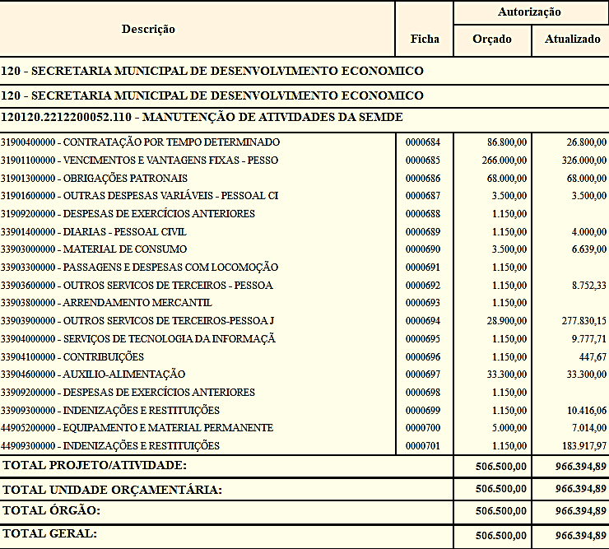
SEMDE

Slide 22
TOTAL LIQUIDADO POR ÓRGÃO - CONSOLIDADO | TOTAL EMPENHADO POR ÓRGÃO - CONSOLIDADO |  | VARIAÇÃO
01 | EDUCAÇÃO | 14.286.575,73 | 33,99%
02 | OBRAS, TRANSP. SERVIÇOS URBANOS | 7.890.529,09 | 18,78%
03 | FUNDO MUNICIPAL DE SAÚDE | 7.343.442,40 | 17,47%
04 | AGRICULTURA | 4.207.559,43 | 10,01%
05 | ADMINISTRAÇÃO e R. HUMANOS | 1.501.109,63 | 3,58%
06 | ASSISTÊNCIA SOCIAL | 1.380.900,82 | 3,30%
07 | CÂMARA MUNICIPAL | 1.239.441,47 | 2,95%
08 | FINANÇAS e ORÇAMENTO | 1.156.361,63 | 2,75%
09 | SEMDE | 819.672,07 | 1,95%
10 | GABINETE | 568.733,05 | 1,35%
11 | MEIO AMBIENTE | 423.452,40 | 1,00%
12 | CULTURA E TURISMO | 386.194,41 | 0,92%
13 | ESPORTE E LAZER | 377.961,86 | 0,90%
14 | ASSESSORIA TÉCNICA | 305.749,82 | 0,72%
15 | CONTROLE INTERNO | 138.689,85 | 0,33%
 | TOTAL | 42.026.373,66 | 100,00%

Slide 23
R$ 14.286.575,73

Slide 24
Resumo do Balancete da Despesa - Consolidado
DESCRIÇÃO | TOTAL
ORÇADO | R$ 48.876.600,00
ORÇADO ATUALIZADO | R$ 72.555.830,97
EMPENHADO | R$ 62.683.473,80
LIQUIDADO (EXECUTADO) | R$ 42.026.373,66
PAGO | R$ 41.309.342,98
EMPENHADO A PAGAR | R$ 21.374.130,82

Slide 25
Total Executado ........R$ 42.026.373,66
Despesa com pessoal...R$ 15.098.126,88
Auxilio Alimentação......R$ 1.689.925,50
Despesa Vale Feira........R$ 152.507,50
Obras e Instalações.......R$ 5.887.392,31
Equipamentos...............R$ 936.796,51
Serviços de Terceiros PJ.. 9.207.645,48
Material de Consumo...R$ 3.291.570,85
Serviços de Tecnologia R$ 407.082,23
Água, Energia, Telefone R$ 628.402,95
Internet, Aluguéis...
Diárias......................... R$ 161.247,26
Despesas com a Frota
Combustível...............R$ 1.265.888,19
Auto Peças..................R$ 467.971,32
Serviços Mecânica .....R$ 228.818,71
Licenciamento.............R$ 15.246,97
Lavagem veículos.........R$ 18.304,00
Borracharia..................R$ 8.867,54
Pneus...........................R$ 1.479,27
Locação de Veículos....R$ 205.110,88
Total..........................R$ 2.211.686,88

Slide 26
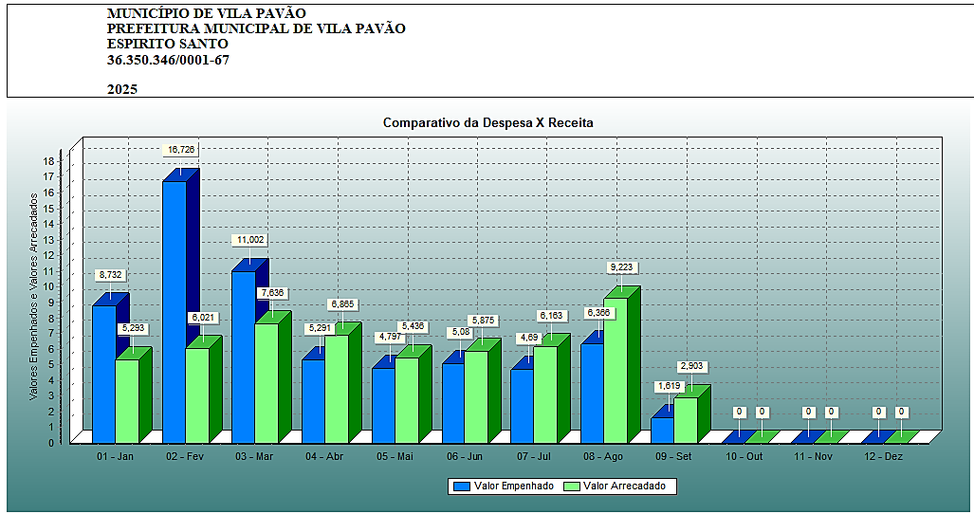

Slide 27
Equilíbrio Orçamentário
Comparativo da Receita e Despesa Empenhado - Poder Executivo
DESCRIÇÃO | TOTAL ACUMULADO
RECEITAS (A) | (+) 52.512.241,75
RECEITAS ANULADAS (B) | (-) 269.801,73
DESPESAS (C) | (-) 62.194.403,98
DESPESAS ANULADAS (D) | (+) 906.176,08
DIFERENÇA | (=) - 9.045.687,88
Situação Deficitária Prevista | R$ - 9.045.687,88
Despesas Empenhadas a Liquidar até 31/08/2025 | R$ 20.501.195,71
Resto Liquidado a pagar até 31/08/2025 | R$ 717.030,68
Total Geral de Restos a Pagar até 31/08/2025 | R$ 21.218.226,39

Slide 28
Demonstrativo do Superávit Financeiro/24
Saldo do Exercício de 2024...............R$ 31.065.489,30
Recursos Ordinários.........................R$ 2.787.560,49
Recursos Vinculados ........................R$ 28.277.928,81
Suplementado até o 2º Quad........... R$ 18.332.252,65
Recursos Ordinários..........................R$ 2.328.464,78
Recursos Vinculados..........................R$ 16.003.787,87
Saldo Disponível................................R$ 12.733.236,65

Slide 29
Relação entre Receitas e Despesas Correntes (Últimos 12 meses)
Descrição | Total (R$)
Receita Corrente | 64.099.822,51
Despesa Corrente | 55.812.211,17
Percentual das Despesas Correntes sobre as Receitas Correntes | 87,07%
Meta Limite: 95% Limite de 85% Excedido

Slide 30



Slide 31
GASTO
COM PESSOAL

Slide 32
EVOLUÇÃO DE GASTO COM PESSOAL – 12 Meses
MÊS | DESPESA PESSOAL | RECEITA LÍQUIDA | %
Setembro/24 | 1.550.848,02 | 4.308.235,47 | 37,83%
Outubro/24 | 1.526.072,16 | 4.923.932,04 | 32,00%
Novembro/24 | 1.538.463,78 | 4.255.541,36 | 37,91%
Dezembro/24 | 3.534.677,92 | 6.285.128,79 | 56,24%
Janeiro/25 | 1.109.927,19 | 4.941.872,96 | 22,46%
Fevereiro/25 | 1.884.239,14 | 5.010.803,17 | 37,60%
Março/25 | 1.861.456,27 | 5.837.181,50 | 31,89%
Abril/25 | 2.131.951,50 | 5.286.566,65 | 40,33%
Maio/25 | 1.969.846,25 | 5.346.847,05 | 36,84%
Junho/25 | 2.047.194,93 | 5.784.022,77 | 35,39%
Julho/25 | 2.010.621,44 | 6.061.466,15 | 33,17%
Agosto/25 | 2.082.890,16 | 5.699.003,35 | 36,55%
TOTAL | 23.451,291,32 | 63.740.601,26 | 36,79%

Slide 33
Evolução do Gasto com Pessoal - 2º Quadrimestre/2025
MÊS | DESPESA PESSOAL | RECEITA LÍQUIDA | %
Janeiro/25 | 1.109.927,19 | 4941.872,96 | 22,46%
Fevereiro/25 | 1.884.239,14 | 5.010.803,17 | 37,60%
Março/25 | 1.861.456,27 | 5.837.181,50 | 31,89%
Abril/25 | 2.131.951,50 | 5.286.566,65 | 40,33%
Maio/25 | 1.969.846,25 | 5.346.847,05 | 36,84%
Junho/25 | 2.047.194,93 | 5.784.022,77 | 35,39%
Julho/25 | 2.010.621,44 | 6.061.466,15 | 33,17%
Agosto/25 | 2.082.890,16 | 5.699.003,35 | 36,55%
TOTAL | 15.098.126,88 | 43.967.763,60 | 34,34%

Slide 34
LIMITE DE GASTO – Previsão Legal
Limite de Alerta: ( 90% de 54% - Art. 59 da LRF = 48,6%)
Limite Prudencial (95% de 54% - Art. 22, §único LRF = 51,30%)
Limite Legal (54% - Art. 20 LRF)
(Média dos últimos 12 meses)

Slide 35



Lei Complementar nº 141, de 13 de janeiro de 2012, regulamentou a Emenda Constitucional nº 29 de 2000.

Slide 36
Índice de Gasto na Saúde – 1º Quadrimestre/2025
Aplicação Mínima 15%
TOTAL DE RECEITAS – BASE DE CÁLCULO | R$ 28.218.138,39
TOTAL APLICADO AÇÕES DE SAÚDE | TOTAL EXIGIDO (15%) | VARIAÇÃO VALOR EXECUTADO E O LIMITE MÍNIMO
R$ 4.921.854,52 | R$ 4.232.720,75 | R$ 689.133,77
Percentual Aplicado Liquidado
17,44%
Valor Empenhado .......R$ 6.338.381,89
22,46%

Slide 37

70,00%

Slide 38
DEMONSTRATIVO DA APLICAÇÃO DO
FUNDEB 70% - 2025 – Até 2º Quadrimestre
TOTAL RECEBIDO DO FUNDEB Complementação da União VAAT (Valor Aluno Ano Total) Complementação da União VAAR (Valor Aluno Ano por Resultado) Aplicação Financeira TOTAL ............................................................. | 8.762.725,05 1.962.881,80 262.895,95 228.126,69 11.216.629,49
Valor Base para Cálculo do FUNDEB: (Exclui a Complementação da União VAAR) | 10.953.733,54
APLICAÇÃO MÍNIMA 70% (Lei nº 14.113/20) | 7.667.613,48
TOTAL DE PAGAMENTO COM OS PROFISSIONAIS MAGISTÉRIO (APURADO) | 6.155.262,90
PERCENTUAL APLICADO NO 2º QUADRIMESTRE/25 | 56,19%
TOTAL APLICADO A MENOR | 1.512.350,58
PERCENTUAL APLICADO A MENOR ATÉ O 2º Quadrimestre/25 | 23,55%

Slide 39



Slide 40
APLICAÇÃO MÍNIMA EM EDUCAÇÃO (25%)
Total de Receitas Resultante de Impostos | 28.953.156,66
Valor Mínimo Exigido (25%) | 7.238.289,17
Valor Executado Até o 2º Quadrimestre/25 | 4.865.767,49
Percentual Aplicado Até o 2º Quad./25 | 16,80%
Valor aplicado a menor | 2.372.521,67
Percentual aplicado a menor | 8,20%

Slide 41


Slide 42
ANEXOS DO RELATÓRIO DE
GESTÃO FISCAL
2º QUADRIMESTRE/25

Slide 43
RESULTADO PRIMÁRIO (2º Quadrimestre/25)
RECEITA PRIMÁRIA | R$ 49.938.894,11
DESPESA PRIMÁRIA | R$ 41.446.069,73
RESULTADO | R$ 8.492.824,38
Prevista LDO - 2º Quad./25 | R$ -637.552,44
RESULTADO NOMINAL
RESULTADO PRIMÁRIO | R$ 8.492.824,38
JUROS + ENCARGOS | R$ 2.277.377,62
RESULTADO | R$ 10.770.202,00
Prevista LDO - 1º Quadrim./25 | R$ -215.495,02

Slide 44
Sumário da Apresentação
RESULTADO: NOMINAL e PRIMÁRIO
DESCRIÇÃO | TOTAL
Resultado Nominal | R$ 10.770.202,00
Resultado Primário | R$ 8.492.824,38
Fonte: RREO Anexo 06 (Consolidado) Agosto/2025 (2º Quadrimestre/25)

Slide 45
DEMONSTRATIVO DA DÍVIDA CONSOLIDADA LÍQUIDA
2º QUADRIMESTRE/25 – ANEXO 2 - RGF
Dívida Consolidada | R$ 715.625,82
Dívida Consolidada Líquida | (R$ 41.024.791,92)
Receita Corrente Líquida | R$ 63.924.759,25
Transferências Obrigatórias da União relativa às emendas individuais (art. 166-A, § 1º da CF) | R$ 247.800,00
Receita Corrente Líquida ajustada para cálculo do limite de endividamento | R$ 63.676.959,25
% da Dívida Consolidada sobre a Receita Corrente Líquida | 1,12%
% da Dívida Consolidada sobre a RCL ajustada | - 64,74 (%)
Limite definido por resolução do Senado Federal – 120% | R$ 76.412.351,10
Limite de Alerta (Inciso III do § do art. 598 da LRF – 108% | R$ 68.771.115,99

Slide 46
DEMONSTRATIVO DAS GARANTIAS E CONTRAGARANTIA DE VALORES
2º QUADRIMESTRE/25 – ANEXO 3 - RGF
RCL – RECEITA CORRENTE LÍQUIDA (últimos 12 meses) | R$ 63.924.759,25
TRANSFERÊNCIA OBRIGATÓRIAS – EMENDAS INDIVIDUAIS | R$ 247.800,00
RCL AJUSTADA PARA CÁLCULO DE LIMITE DE INDIVIDAMENTO | R$ 63.676.959,25
% DO TOTAL DAS GRARANTIAS SOBRE A RCL AJUSTADA
LIMITE DEFINIDO POR RESOLUÇÃO DO SENADO FEDERAL (22%) | R$ 14.008.931,04
LIMITE DE ALERTA (Art. 59 da LRF) 90%, | R$ 12.608.037,93

Slide 47
DEMONSTRATIVO DA OPERAÇÃO DE CRÉDITO
2º QUADRIMESTRE/25 – ANEXO 4 RGF
RCL – RECEITA CORRENTE LÍQUIDA (últimos 12 meses) | R$ 63.924.759,25
TRANSFERÊNCIA OBRIGATÓRIAS – EMENDAS INDIVIDUAIS | R$ 247.800,00
RCL AJUSTADA PARA CÁLCULO DE LIMITE DE INDIVIDAMENTO | R$ 63.676.959,25
LIMITE GERAL DEFINIDO POR RESOLUÇÃO DO SENADO FEDERAL PARA OPERAÇÕES DE CRÉDITO INTERNAS E EXTERNAS (16%) | R$ 10.188.313,48
LIMITE DE ALERTA (ARTIGO 59 DA LRF) 90% (14,40%) | R$ 9.169.482,13
OPERAÇÕES DE CRÉDITO POR ANTECIPAÇÃO DE RECEITA ORÇAMENTÁRIA (7%) | R$ 0,00

Slide 48
DEMONSTRATIVO DAS RECEITAS DE OPERAÇÕES DE CRÉDITO E DESPESA DE CAPITAL
2º QUADRIMESTRE/25 – ANEXO 09 RREO
RECEITAS | Previsão Atualizada | Receita Realizada | Saldo não Realizado
Receitas de Operação de Crédito | R$ 117.105,29 |  | ( R$ 117.105,29)
DESPESAS | Dotação Atualizada | Despesa Empenhada | Saldo Não Executado
Despesa de Capital | R$ 20.702.186,68 | R$ 19.226.393,55 | R$ 1.475.793,13
Investimentos | R$ 20.414.855,60 | R$ 19.043.108,19 | R$ 1.371.747,41
Amortização de Dívida | R$ 287.331,08 | R$ 183.285,36 | R$ 104.045,72
Despesa de Capital Líquido | R$ 20.702.186,68 | R$ 19.226.393,55 | R$ 1.475.793,13
Resultado para apuração da Regra de Ouro | (R$ 20.585.081,39) | (R$ 19.226.393,55) | (R$ 1.358.687,84)

Slide 49

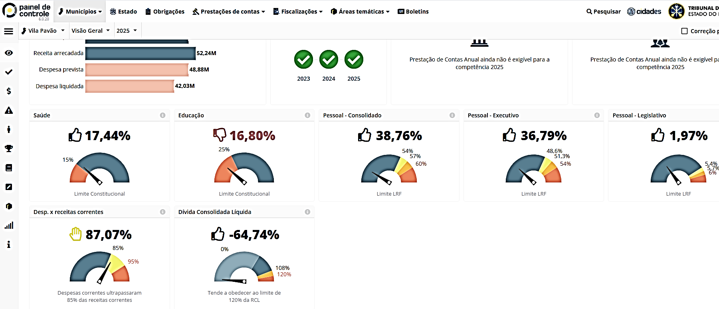

Slide 50



Slide 51

FONTE: Recursos Próprios
DESCRIÇÃO | TOTAL
LOCAÇÃO DE ESTRUTURAS (PALCO, SONORIZAÇÃO, ILUMINAÇÃO, GERADOR, TENDAS...) | R$ 566.421,00
LOCAÇÃO BANHEIROS QUÍMICOS | R$ 29.850,00
SERVIÇOS DE SEGURANÇA | R$ 23.908,00
ECAD - Escritório Central de Arrecadação e Distribuição | R$ 11.061,85
PRESTAÇÃO DE SERVIÇOS DE PUBLICIDADE (Comunicação Visual) | R$ 13.780,00
SERVIÇOS DE CONFECÇÃO DE FAIXAS, OUTDOORS, PLACAS.. | R$ 20.842,00
SERVIÇOS DE ORNAMENTAÇÃO | R$ 20.115,53

Slide 52
FONTE: RECURSOS PRÓPRIOS
DESCRIÇÃO | TOTAL
CONTRATAÇÃO SHOW HUMBERTO & RONALDO | R$ 253.000,00
CONTRATAÇÃO SHOW CARREIRO & CAPATAZ | R$ 150.000,00
LOCAÇÃO DE EXTINTORES | R$ 5.600,00
AQUISIÇÃO DE GÊNEROS ALIMENTÍCIOS (ALIMENTAÇÃO PARA OS GRUPOS) | R$ 20.517,47
TAXA LIGAÇÃO PROVISÓRIA DE ENERGIA ELÉTRICA | R$ 5.901,94
TAXA ALVARÁ CORPO DE BOMBEIROS | R$ 2.641,80
TOTAL DE DESPESA COM RECUSOS PRÓPRIOS | R$ 1.123.871,27

Slide 53

ARRECADAÇÃO
Centro de Cultura Italiana
de Vila Pavão

Slide 54
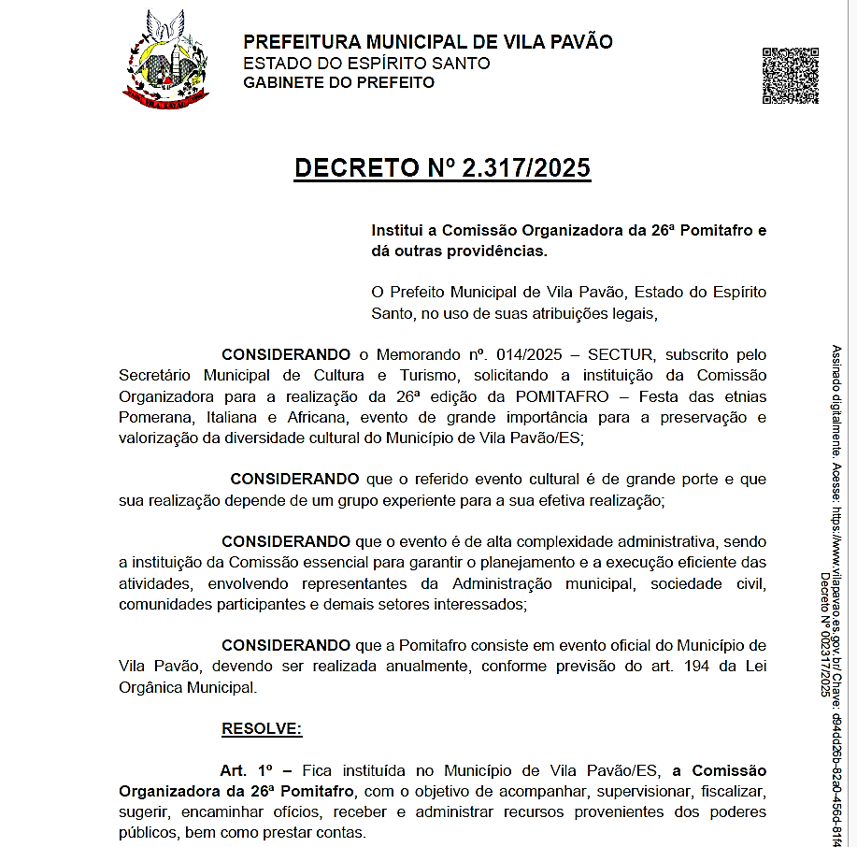

Slide 55
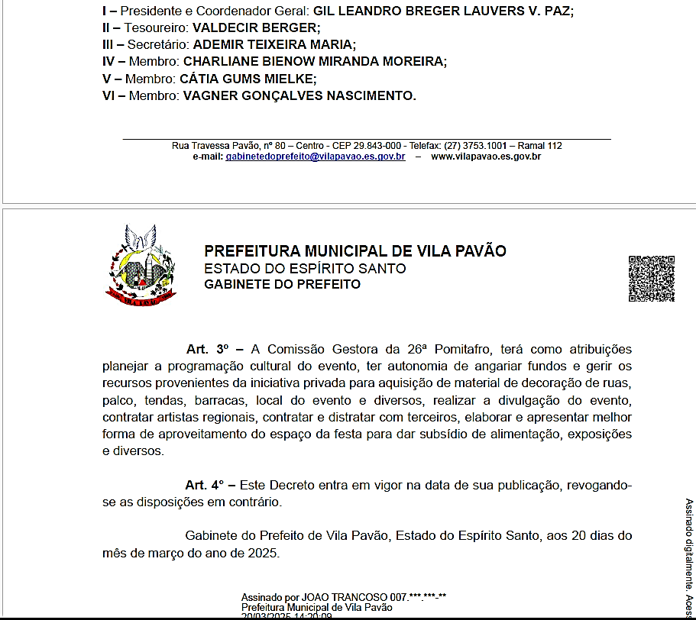

Slide 56
FONTE: RECURSOS DE PATROCÍNIOS E VENDA DE ESPACO PÚBLICO
DESCRIÇÃO | TOTAL
DISCRIMINAÇÃO DA RECEITA
VENDA DE ESPAÇO PÚBLICO (TERCEIRIZADO) | R$ 70.000,00
PATROCÍNIO DOS FORNECEDORES DA PREFEITURA | R$ 32.700,00
PATROCÍNIO DOS BANESTES S/A | R$ 25.000,00
PATROCÍNIO DO SICOOB | R$ 10.000,00
PATROCÍNIO COOABRIEL | R$ 10.000,00
VENDA DE ESPAÇO PÚBLICO (COMISSÃO DA 26ª POMITAFRO) | R$ 1.000,00
RESTITUIÇÃO LIMPEZA BANHEIROS | R$ 600,00
TOTAL | R$ 149.300,00

Slide 57
FONTE: RECURSOS DE PATROCÍNIOS E VENDA DE ESPACO PÚBLICO
DESCRIÇÃO | TOTAL
CACHÊ DAS BANDAS CULTURAIS
BANDA OS GERMANOS | R$ 10.800,00
BANDA UP POMERISCH | R$ 10.000,00
BANDA BRASITÁLIA | R$ 8.500,00
SHOW JS BANDA | R$ 8.000,00
SHOW DO KEVELIN | R$ 6.000,00
TOTAL | R$ 43.300,00

Slide 58
FONTE: RECURSOS DE PATROCÍNIOS E VENDA DE ESPACO PÚBLICO
DESCRIÇÃO | TOTAL
DISCRIMINAÇÃO DA DESPESA
Despesa com Lanches no Camarim e Seguranças | R$ 10.789,52
Aluguel de mesas e cadeiras | R$ 9.080,00
Repasse aos Grupos Folclóricos | R$ 22.500,00
Premiação das Rainhas da 26ª Pomitafro | R$ 3.000,00
Despesa com Hospedagem (artistas e jurados) | R$ 1.540,00
Despesa com Divulgação e Publicidade (A Notícia) | R$ 24.710,00

Slide 59
FONTE: RECURSOS DE PATROCÍNIOS E VENDA DE ESPACO PÚBLICO
DESCRIÇÃO | TOTAL
DISCRIMINAÇÃO DA DESPESA
Serviços de Fotografia e Cinematografia | 15.000,00
NV DEPRESSÃO – Divulgação e Publicidade | 3.000,00
Contratação Equipe de Limpeza | 3.000,00
Contratação Coordenação Alimentação | 1.500,00
Locação Sonorização Festival Gastronômico | 1.200,00
Despesa com Salão da Ágatha | 2.700,00
Aquisição de Malhas para Ornamentação | 2.832,86
Outros Diversos | 2.158,89
SOMA | 103.011,27
Total dos Shows Regionais | 43.300,00
Total Geral | 146.311,27

Slide 60
CUSTO TOTAL DA 25ª POMITAFRO
FONTE DE RECURSOS | TOTAL
RECURSO PRÓPRIOS/PREFEITURA | R$ 1.123.871,27
RECURSOS CECIVIP (Patrocínios e venda de espaço público) | R$ 146.311,27
TOTAL | R$ 1.270.182,54

Slide 61
Obrigado!
Valdecir Berger
Secretário Municipal de
Finanças e Orçamento
Tel. 99822-9902
E-mail: financeiro@vilapavao.es.gov.br

